Slide 1

1. Informe avance físico proyectos placa huella SGR 2025
A través de indicadores clave y registros fotográficos, se visibiliza el estado de ejecución y el impacto territorial de cada obra, en concordancia con las metas trazadas. Se presentan los datos correspondientes a siete municipios:
Briceño
Carolina del Príncipe
Guadalupe
Giraldo
Cocorná
San Luis
Sonsón

Slide 2
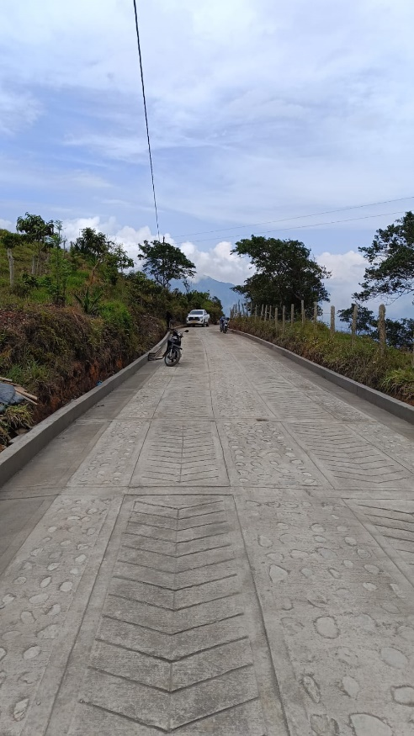
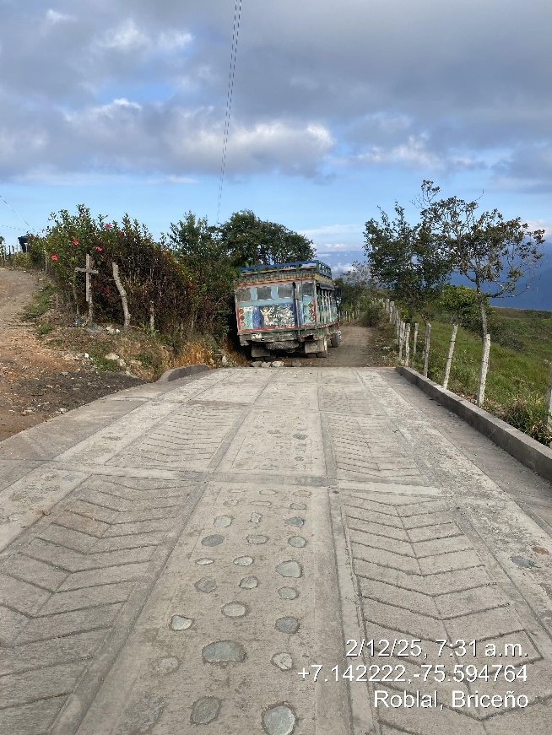
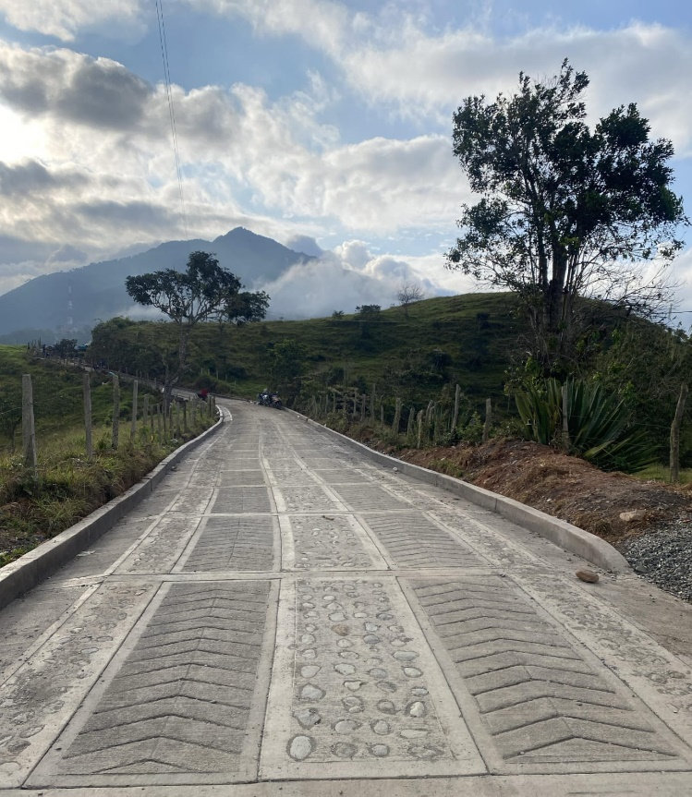
Municipio de Briceño
Avance: 100%
Valor total del proyecto: 1.645.755.840
Inversión Gobernación: 1.316.604.672
Inversión Municipio: 329.151.168

Slide 3
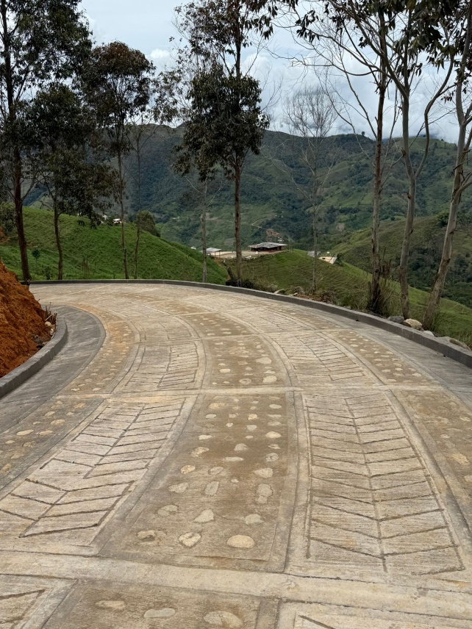
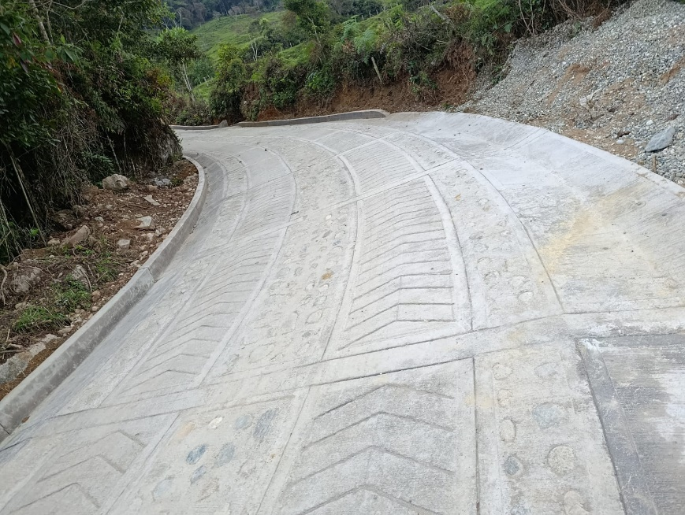
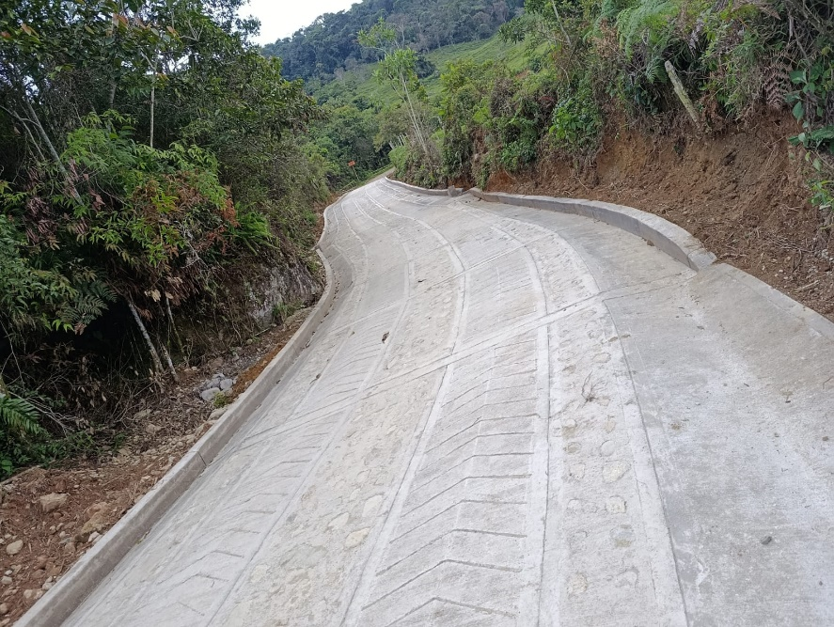
Municipio de Carolina del Príncipe
Avance: 90%
Valor total del proyecto: 4.622.246.270
Inversión Gobernación: 3.697.797.016
Inversión Municipio: 924.449.254

Slide 4
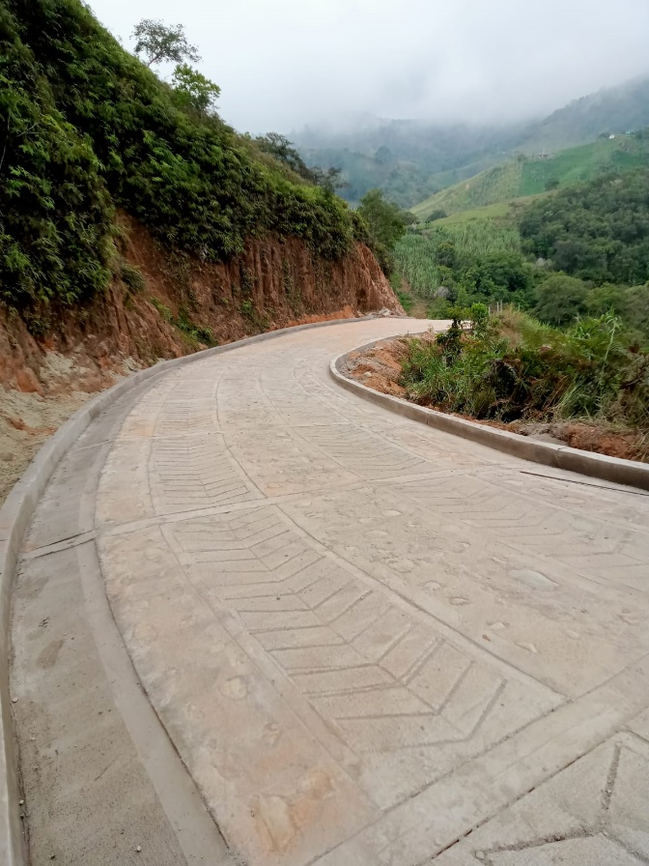
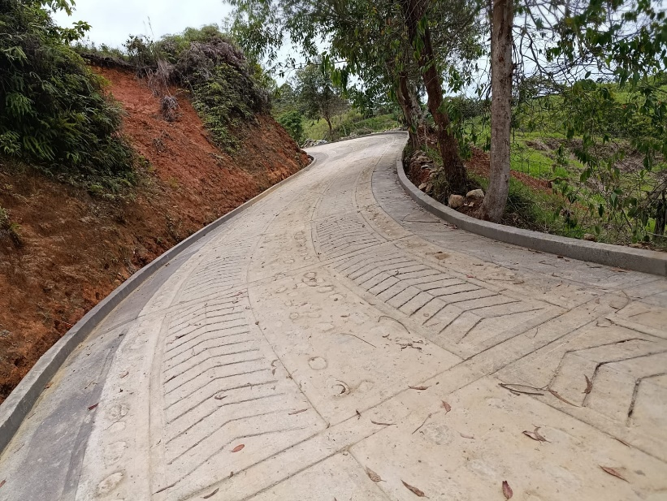
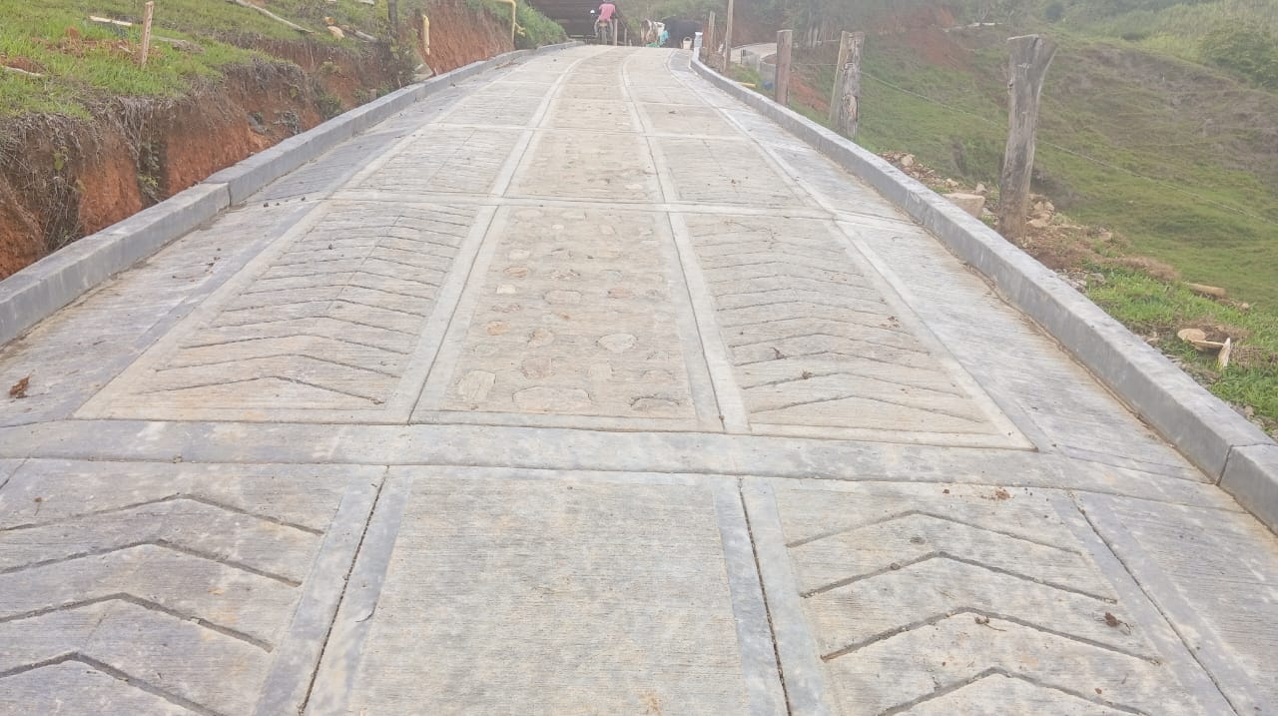
Municipio de Guadalupe
Avance: 80%
Valor total del proyecto: 3.945.999.620
Inversión Gobernación: 3.156.799.696
Inversión Municipio: 789.199.924

Slide 5
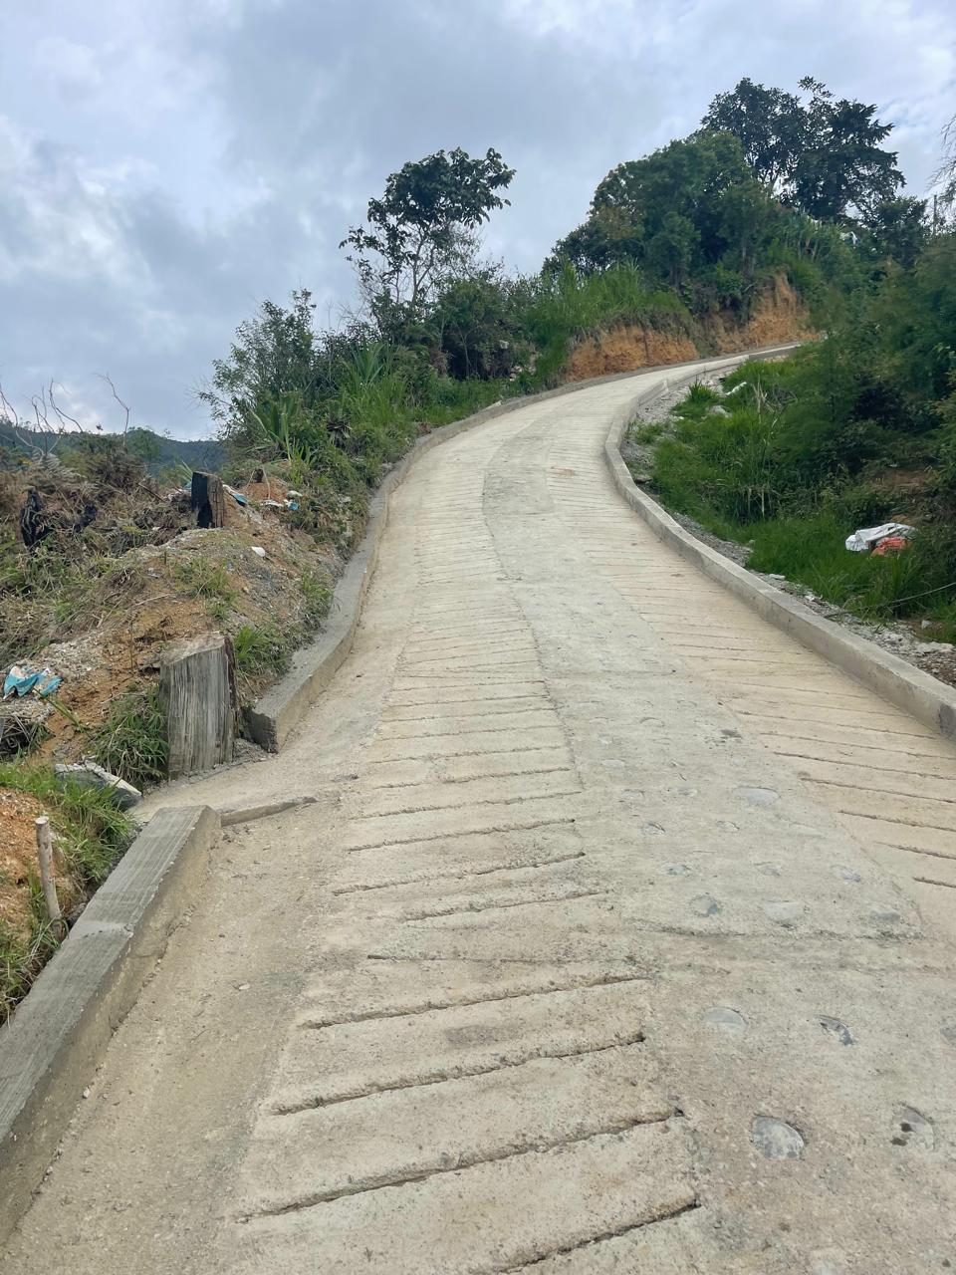
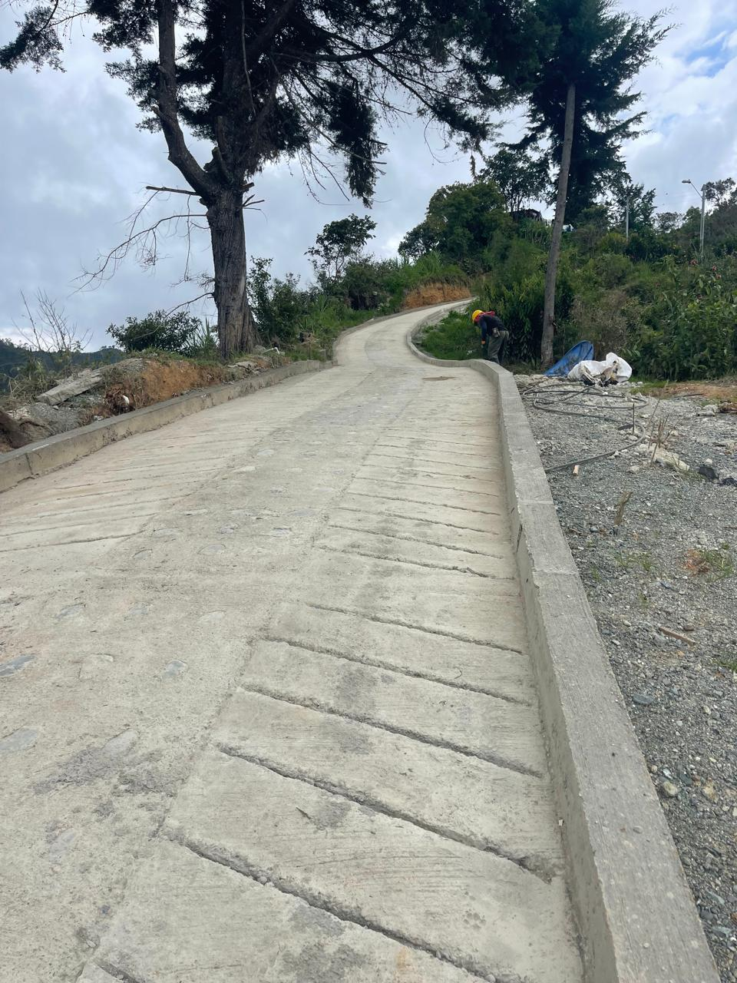
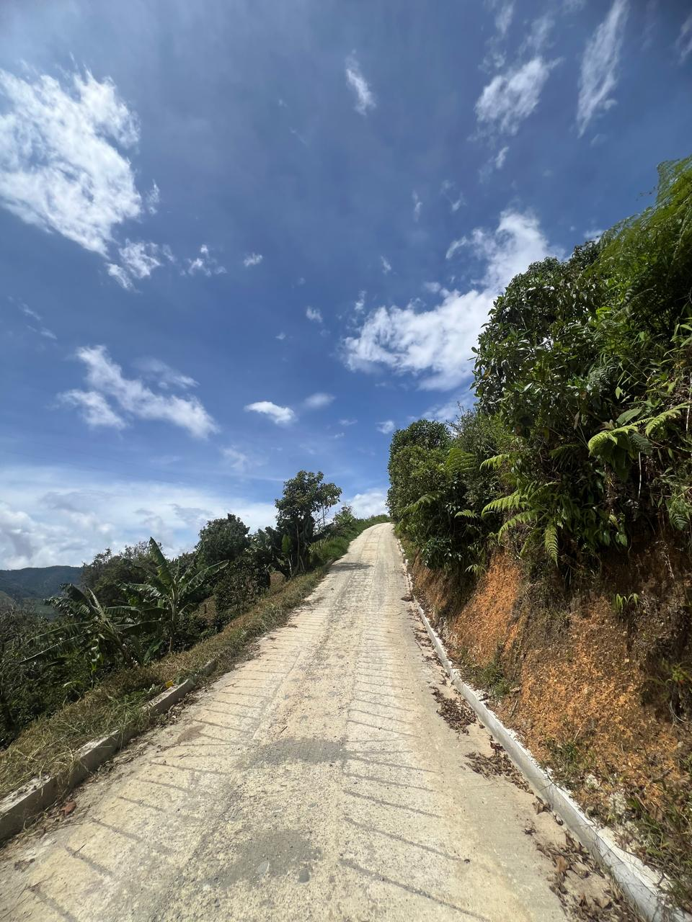
Municipio de Giraldo
Avance: 80%
Valor total del proyecto: 1.513.619.665
Inversión Gobernación: 1.210.895.732
Inversión Municipio: 302.723.933

Slide 6
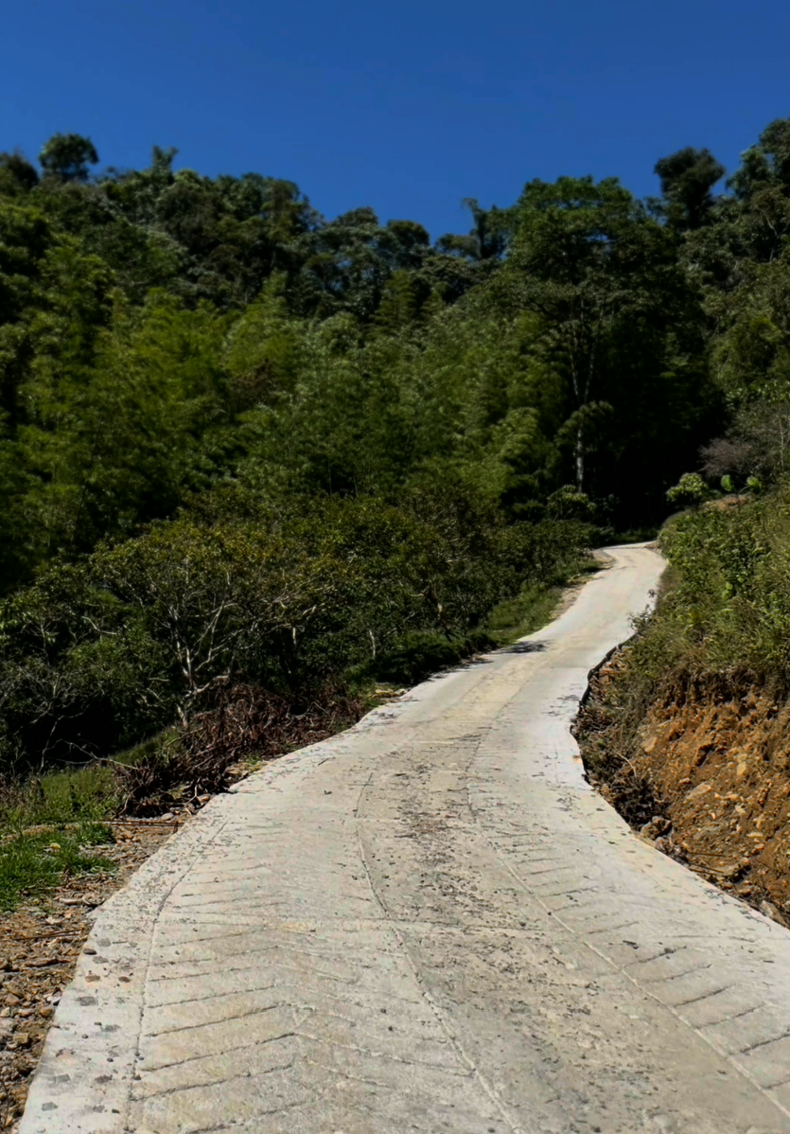
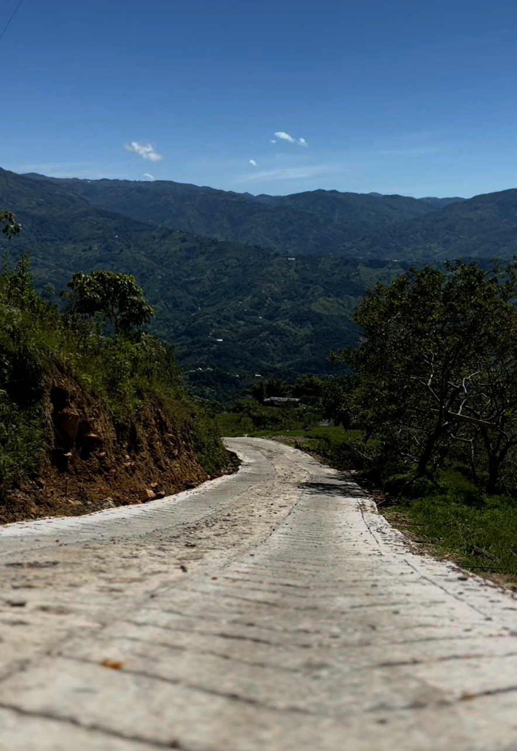
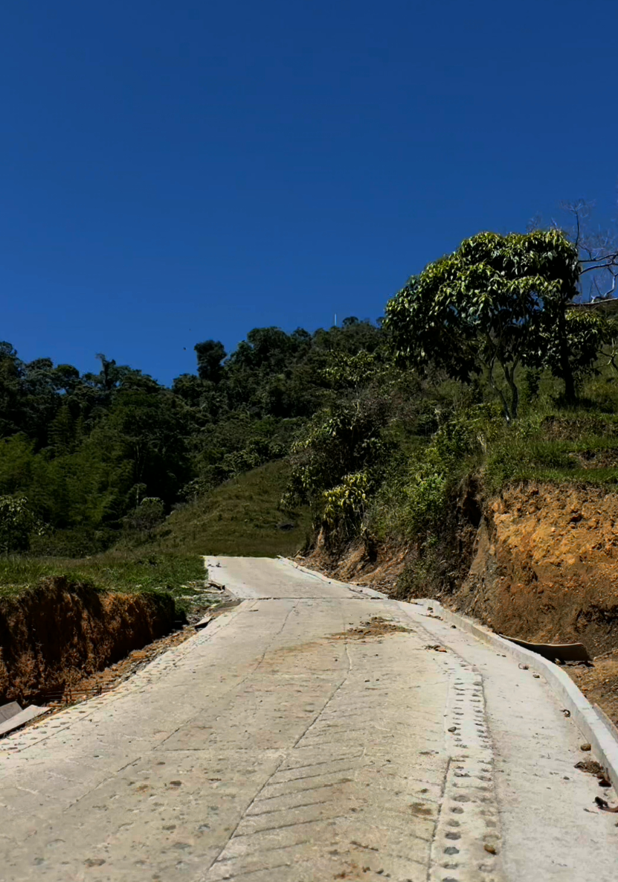
Municipio de Cocorná
Avance: 70%
Valor total del proyecto: 3.445.926.513
Inversión Gobernación: 2.756.741.210
Inversión Municipio: 689.185.303

Slide 7
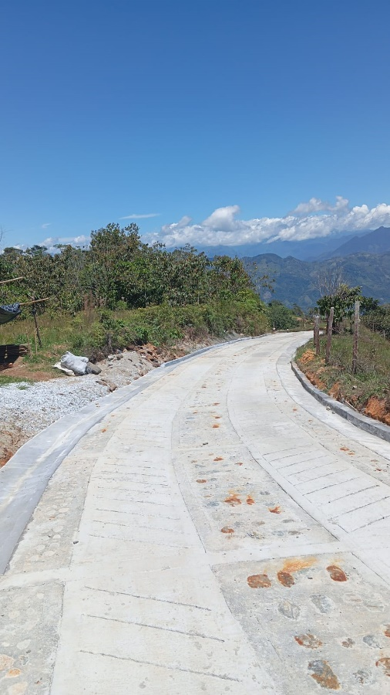
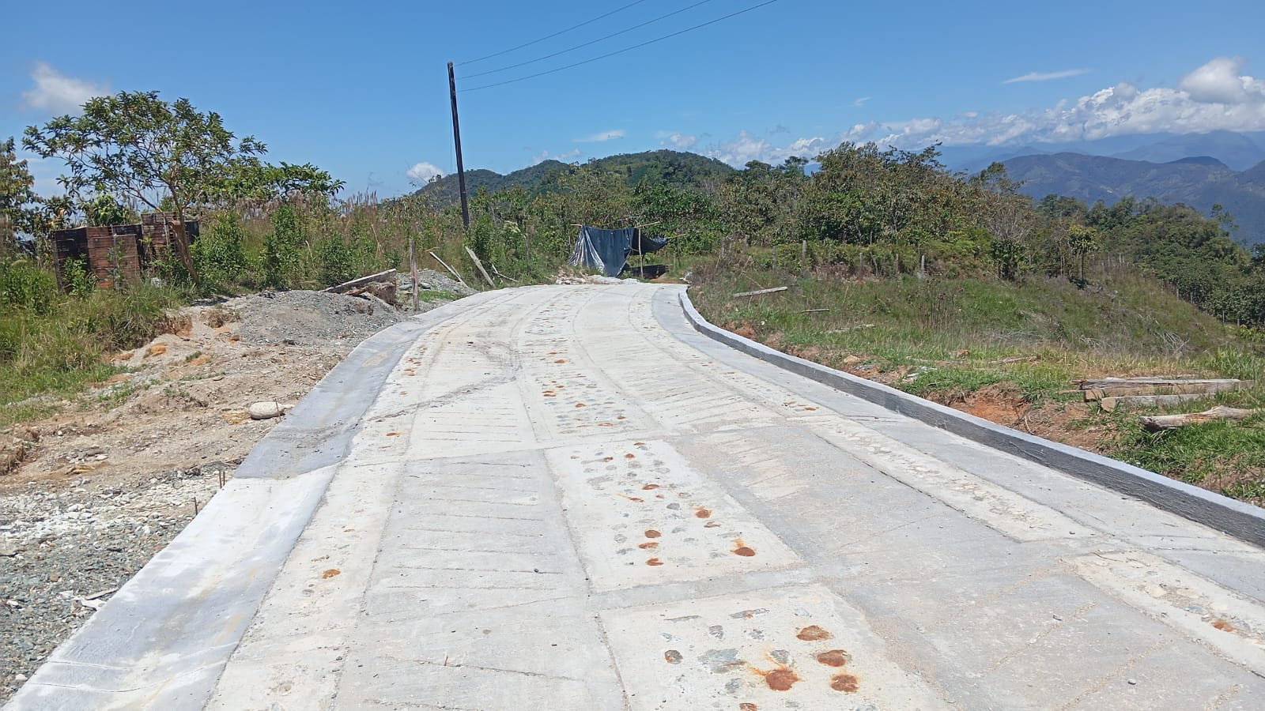
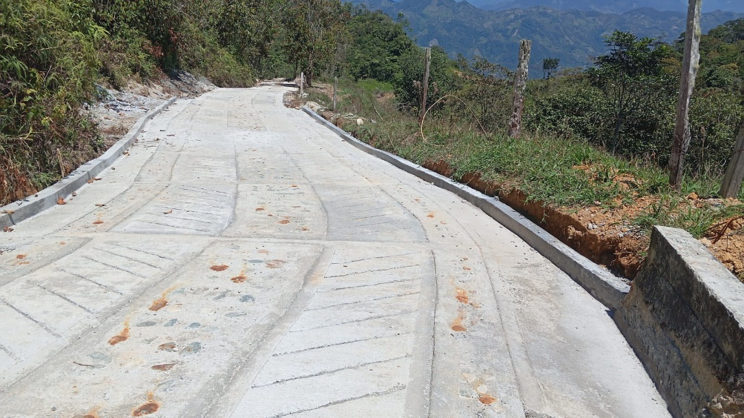
Municipio de San Luis
Avance: 50%
Valor total del proyecto: 4.907.167.940
Inversión Gobernación: 4.047.973.265
Inversión Municipio: 859.194.675

Slide 8
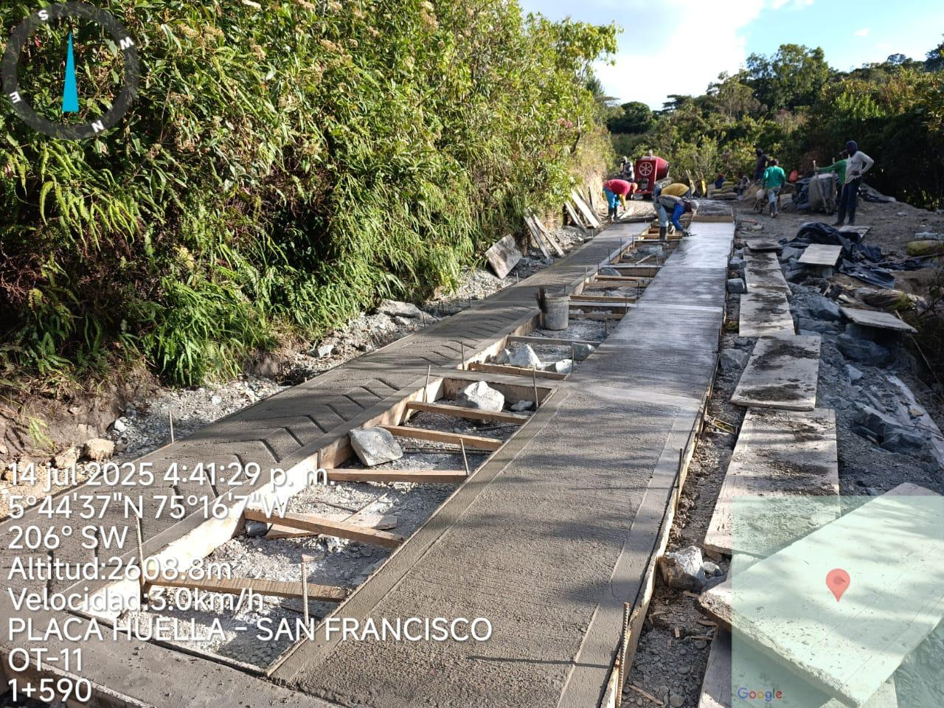
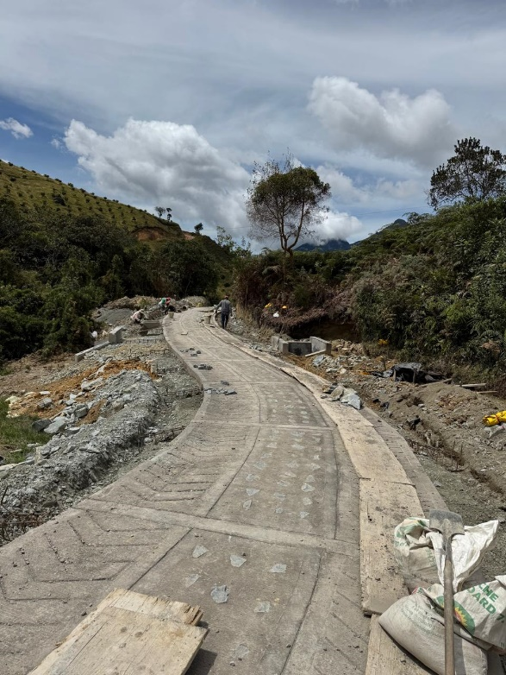
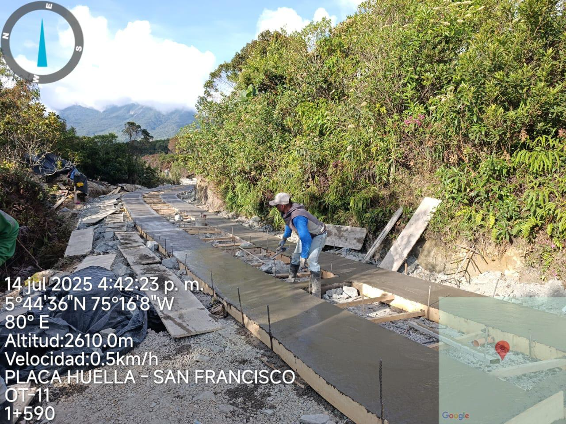
Municipio de Sonsón
Avance: 50%
Valor total del proyecto: 4.699.883.725
Inversión Gobernación: 3.759.906.980
Inversión Municipio: 939.976.745

Slide 9
